Slide 1
Etik
Kapitel 10,11 och 14 i Filosofera! Filosofi 1 för gymnasiet

Slide 2
Kapitlen handlar om:
10: ”Hur bör vi leva?”Normativ etik , dvs tänkandet om vad som är rätt och fel
11: ”Kan man veta vad som är rätt?”Metaetik, dvs tänkande över vad moral är
14: ”Kräver naturen nytänkande?” om moralen skall utvidgas till att omfatta inte endast människan utan även djur och natur. Detta kallas miljöetik.

Slide 3
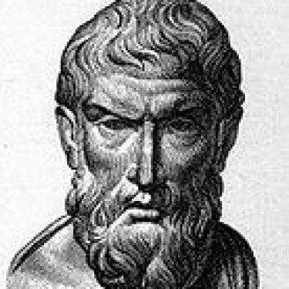
Etiska teorier
Effektetik (kallas även konsekvensetik) En effektetiker menar att en handling är rätt om den leder till positiva konsekvenser, dvs ökad lycka eller njutning. Frågan är utifrån vems synvinkel som konsekvenserna ska räknas.
Etisk egoist hävdar att man bör handla så att man ökar det goda för sig själv, medan det samtidigt kan gynna även andra.
Epikuros, ca 300 f.v.t.
Notes:
Meningen med livet är lycka och njutning. Anna Lindman svt

Slide 4
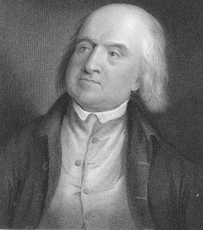
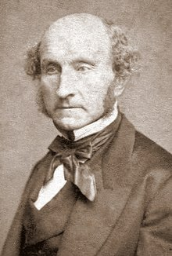
Utilitarism är uppfattningen att den handling som ökar lyckan hos flest är den moraliskt riktiga.
Det kan vara svårt att avgöra hur mycket lycka en handling leder till och det kan vara svårt att behandla alla lika och inte vara partisk.
Jeremy Bentham (handling) och John Stuart Mill (regel)
Notes:
Handlingsutilitarism= situationen avgör om det är till nytta och glädje Regelutilitarism = Vissa regler/lagar leder för det mesta till nytta och glädje

Slide 5
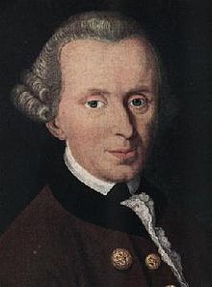
Pliktetiken menar att det finns moraliska lagar som avgör vad som är rätt, och att effektetiken är omoralisk.
Problem för pliktetiken är att kunna motivera varför något är en moralisk lag, medan annat inte är det.
Immanuel Kant och det kategoriska imperativet

Slide 6
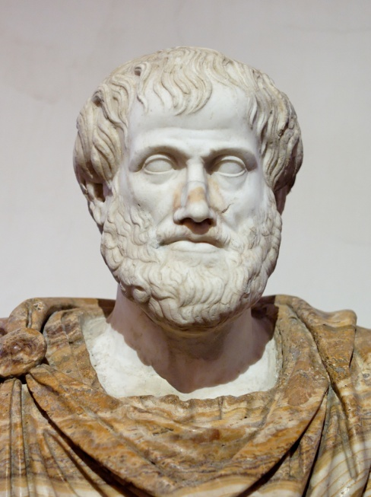
Dygdetik är uppfattningen att moral handlar om att utveckla vissa egenskaper. Man måste träna på att bli god!
Har sina rötter i det antika Grekland men har plockats upp av filosofer under 1900-talet.
Aristoteles, 300 f.v.t.
Stefan Einhorn: ”Konsten att vara snäll”
https://www.youtube.com/watch?v=RqHnNsJ_09w

Slide 7
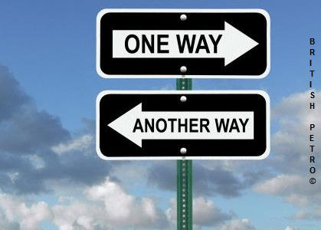
Metaetik
Vad är det för skillnad mellan att säga ”huset är gammalt” och ”huset är vackert”?
Begrepp:
Värdeobjektivism
Värdesubjektivism
Värdeemotivism
Etisk relativism

Slide 8
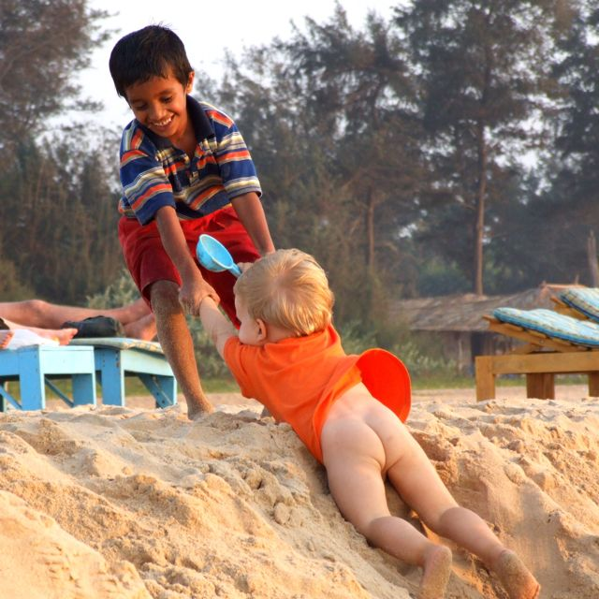
Värdeobjektivism
”Detta är en god handling”
Han drar upp sin kompis, Pojken har en orange tröja
Satsen handlar om själva handlingen

Slide 9
Värdesubjektivism
”Detta är en god handling”
Satsen uttrycker en åsikt hos den som säger det

Slide 10
Värdeemotivism
”Detta är en god handling!”
Uttrycker en känsla och en åsikt hos den som säger det.
Vad är det för vits med etiska diskussioner om våra åsikter om etiken endast var känslouttryck?

Slide 11
Metaetik: Moraliska satser
Är sanna eller falska
Värdeobjektivism:
De handlar om handlingar
Värdesubjektivism:
De handlar om den som uttalar dem
Är varken sanna eller falska
Värdeemotivism:
De uttrycker känslor

Slide 12
Värderelativism
Det beror på kultur och sammanhang om en handling betraktas som rätt eller fel.
Etiska uppfattningar varierar mellan individer, kulturer och tider.
Ingen uppfattning är mer sann än någon annan.

Slide 13
Frågor till metaetiken
1) Kan etiska uttalanden vara sanna eller falska? Argumentera!
2) Diskutera värderelativismens för- och nackdelar!

Slide 14
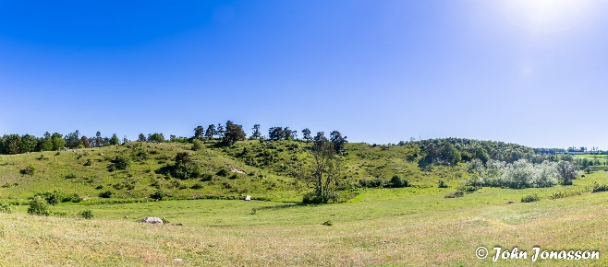
Miljöetik
Inom miljöfilosofin funderar man över människans förhållande till den omgivande naturen.
Man kan ha olika perspektiv på detta:
Antropocentriskt perspektiv (människan står i centrum, endast människan har egenvärde)
Biocentriskt perspektiv (allt liv har egenvärde)
Ekocentriskt perspektiv (även ekosystem, arter eller landskap har egenvärde)

Slide 15
Det antropocentriska perspektivet
Kristendomens verklighetsuppfattning har präglat vårt gemensamma synsätt på människa och natur.
Människan har en särställning och allt annat är till för vår skull.
”Och Gud sade: låt oss göra människor till vår avbild, till att vara oss lika. Och må de råda över fiskarna i havet och över fåglarna under himmelen och över boskapsdjuren och över hela jorden och över alla kräldjur som rör sig på jorden” 1 Mos 1:26

Slide 16
Vi ska handla moraliskt mot våra medmänniskor
Vilka är de?
Familj och vänner, de som vi möter i samhället, de som bor i vårt land, de som bor i Europa, de som talar vårt språk, de som delar våra demokratiska värderingar, de som delar vår tro eller verklighetsuppfattning, de som lider, de som är människor…?
De som inte är födda än?

Slide 17
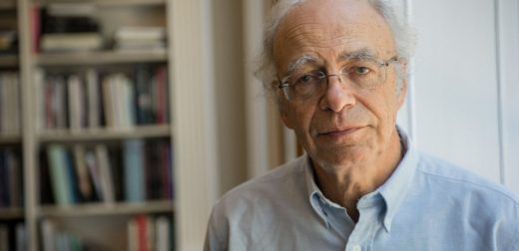
Det biocentriska perspektivet
Peter Singer (1946-) filosof från Melbourne i Australien.
Menar att det inte finns någon avgörande skillnad mellan människan och djuren.
Förnuft, språk, självmedvetande och intresse är inte unika mänskliga egenskaper.
Lidande bör undvikas och så många intressen som möjligt skall tillfredsställas. (Utilitarism)

Slide 18
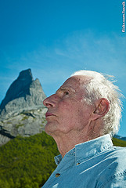
Det ekocentriska perspektivet
Arne Naess (1912 – 2009) filosof från Norge
Alla levande organismer utgör en stor och komplicerad väv.
”Visdomen om det naturliga samspelet”
Människan måste anpassa sig och samhället efter ekologin.
Allt liv, samt naturen i sig har ett egenväde, och allt har en strävan.
Djupekologi. Jaget bör utvidgas.

Slide 19
Frågor till miljöetiken:
Mot vem eller vilka har du ett moraliskt ansvar? Varför?
Ska vi ta moralisk hänsyn till kommande generationer? Varför?
Ska vi ta moralisk hänsyn till andra djur än människan? Varför?
Hur kan man ta moralisk hänsyn till all natur? Vilka problem kan uppstå?

